Slide 1
第1章 基本的几何图形
线段、射线和直线
WWW.PPT818.COM

Slide 2
观察
生活中有很多物体给我们以直线、射线、线段的形象。

Slide 3
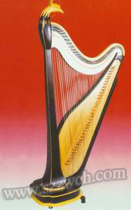
绷紧的琴弦都可以近似地看做线段。
探照灯的灯光给我们以射线的形象。

Slide 4
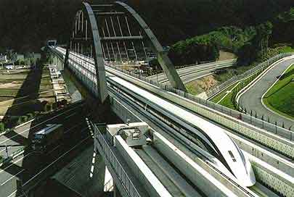
向两个方向无限延伸的铁轨给我们以直线的形象。
细心的你还能发现生活中有哪些物体可以近似地看作线段、射线和直线？

Slide 5
发现
你发现直线、射线、线段有什么联系吗？又有什么区别呢？

Slide 6
已知线段AB，你能由线段AB得到射线AB和直线AB吗？
射线AB
线段AB
A
B
直线AB
线段和射线都是直线的一部分.

Slide 7
画一画
（1）经过一点O可以画几条直线？
（2）经过两点A、B可以画直线吗？可
以画几条？

Slide 8
经过一点可以画无数条直线
·A
经过两点能画直线，只能画一条。
·Ｂ

Slide 9
点与直线的位置关系
a
A
B
C
点A在直线 a 外
点B在直线 a上
点C在直线a外
直线 a 不经过点 A
直线 a 经过点 B
直线 a 不经过点 C

Slide 10
做一做
如果你想将一根小木条固定在木板上，至少需要几个钉子？

Slide 11
如果将细木条抽象成直线，将钉子抽象为点,你可以得出什么结论？
直线的性质
经过两点有一条直线,并且只有一条直线。

Slide 12
1.建筑工人在砌墙的时候经常在两个墙角分别立一根标志杆，在两根标志杆之间拉一根参照线，这根参照线就是直的。这其中的道理是： 。
经过两点有且只有一条直线
2. 每年的3月12日是植树节，你用什么方法可以使植的树在一条直线上？

Slide 13
平面上有A、B、C三个点，过其中的任两点作直线，小敏说能作三条；小聪说只能作一条；小真说都有可能；你认为他们三人谁的说法对？
A
B
A
B
C
C
(1) 可以画三条直线
(2) 只能画一条直线

Slide 14
如果平面上有四个点，过其中的每两个点画直线，又可以画几条？
只能画一条直线
能画六条直线
能画四条直线

Slide 15
区别
类型 | 端点 | 延伸方向 | 可不可度量
线段 | 有2个端点 | 不向任何一方延伸 | 可度量
射线 | 有1个端点 | 向一个方向无限延伸 | 不可度量
直线 | 无端点 | 向两个方向无限延伸 | 不可度量

Slide 16
线段、射线、直线的表示方法。
A
B
表示：线段 AB(或线段BA)
a
表示：线段 a
O
A
表示：射线 OA
b
表示: 射线 b
A
C
B
表示: 直线 AB(或直线BA)
l
表示：直线 l

Slide 17
线段： ①用两个端点的字母来表示,无先后顺序.
②用一个小写字母表示.
射线： ① 用端点及射线上一点来表示，注意端点
的字母写在前面.
②用一个小写字母表示.
直线： ①用直线上两个点来表示,无先后顺序.
②用一个小写字母来表示.

Slide 18
请用两种方式表示图中的两条直线。
m
n
第一种：直线 AO、直线 BO
O
第二种：直线 m、直线 n
A
B

Slide 19
指出下图中线段、射线、直线分别有多少条？
A
B
C
答：
有3条线段，是线段 AB、线段 AC、线段 BC
有6条射线。
只有一条直线，是直线 AB或直线 BC或直线AC。

